Slide 1
Vaga Fácil
Anízio Mesquita
Bruno Lima
Daniel Yuzo
Gabriel Branco
Henrique Bechis
Lucas Neves

Slide 2
Quem somos
A Vaga Fácil é uma empresa de consultoria de negócios que têm como objetivo ajudar outras empresas a melhorar, ou até mesmo expandir, os seus empreendimentos com base em seus perfis empresariais, interesses particulares e em análises de geolocalização.

Slide 3

Segmento
• Nosso projeto trabalhará com mobilidade urbana, e coleta de dados, a partir de zonas azuis.
• Mapearemos o fluxo de veículos na grande São Paulo
• Auxiliaremos empresas a escolher novos locais para um novo negócio e a adotar as melhores estratégias de GeoMarketing.

Slide 4
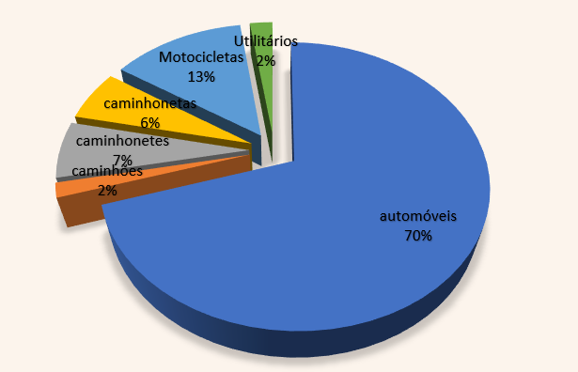
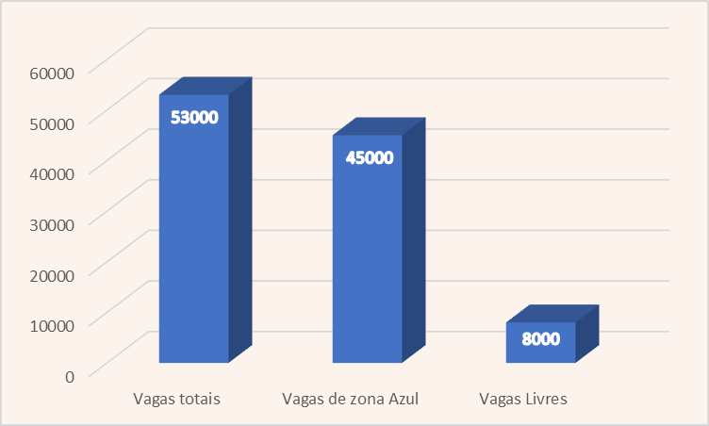
Mapeamento de fluxo de veículos
Na cidade de São Paulo, temos pouco mais de 9 milhões de veículos, Sendo cerca de 6 milhões automóveis de uso pessoal.
E atualmente, também temos cerca 53000 vagas específicas para zona Azul, ou seja, uma taxa de ocupação média de 84,9%.

Slide 5
Problema:
Falta de dados precisos do fluxo de veículos;
Desafio:
Fazer uma coleta precisa de dados e processar esses dados transformando – os em informações relevantes e de valor para negócios da região
Solução:
Instalação de sensores de bloqueio nas vagas de zona Azul para mapear o fluxo de veículos na Grande São Paulo

Slide 6
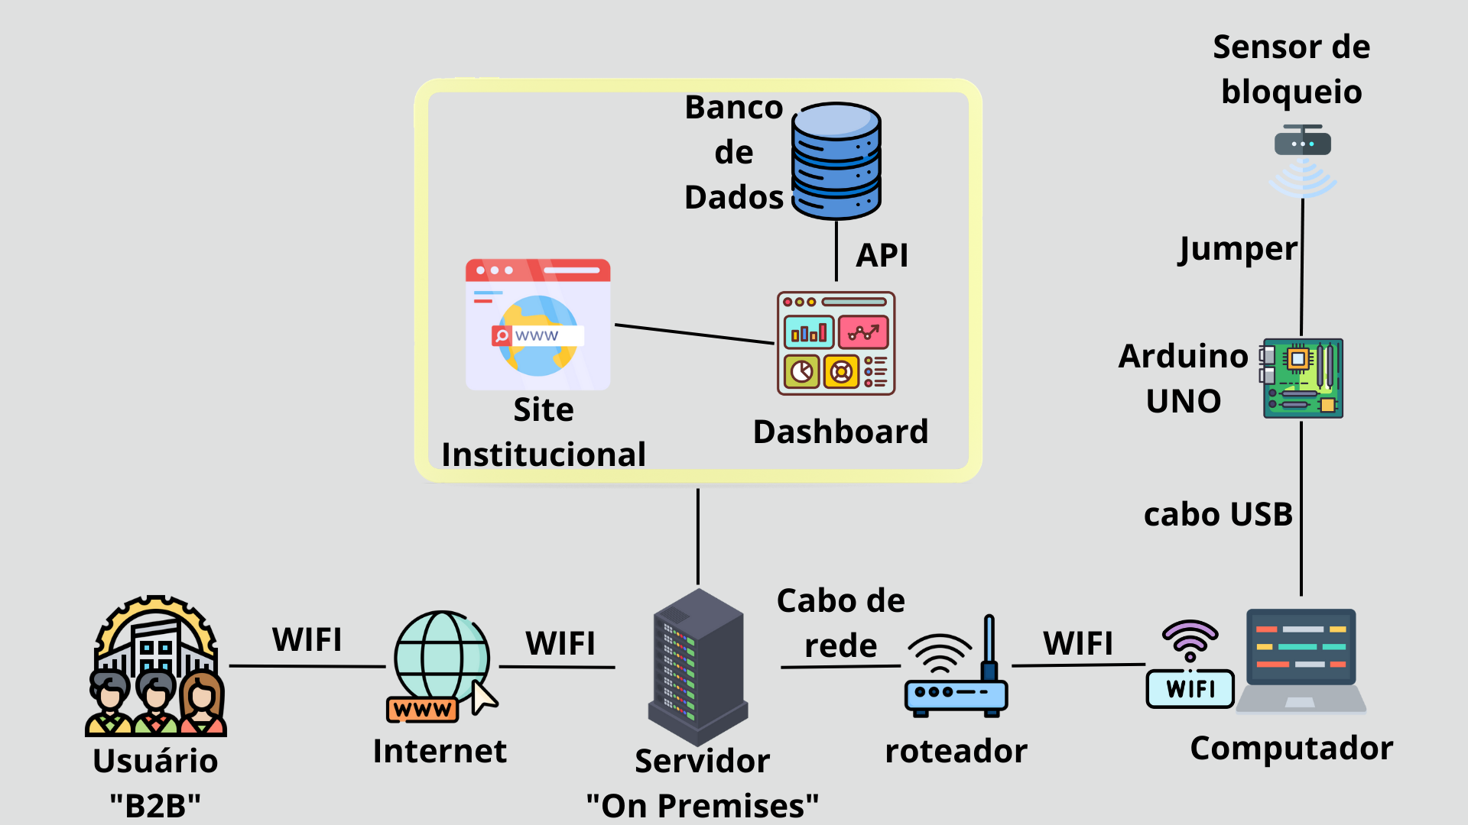
Diagrama de Solução (Arquitetura Técnica do Projeto)

Slide 7
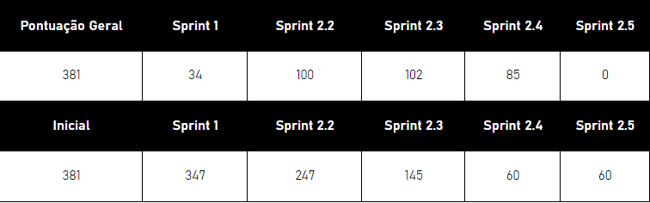

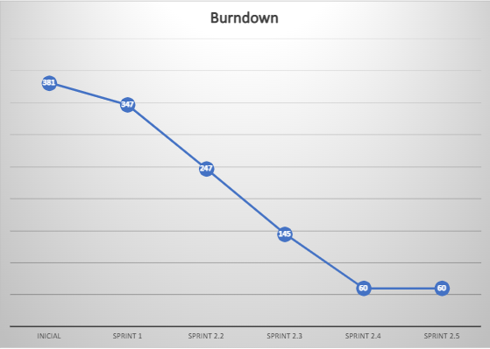
Backlog e Sprints
Trello

Slide 8

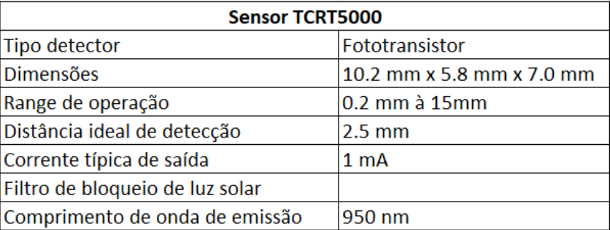
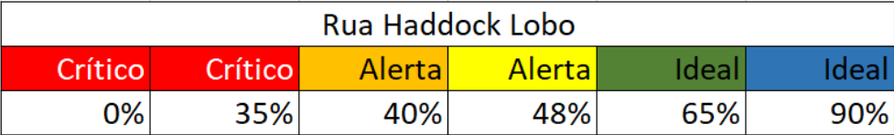
Analystics

Slide 9
Site Institucional e Dashboard

Slide 10
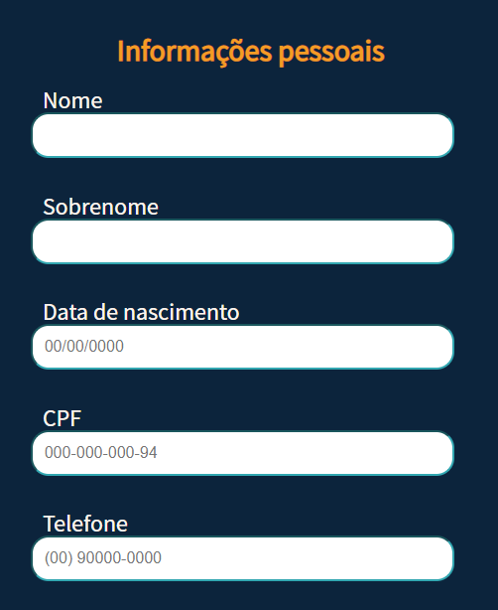
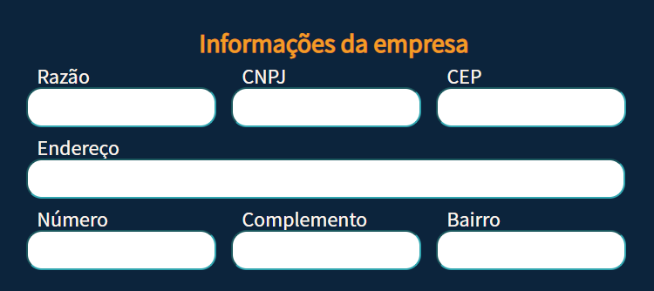
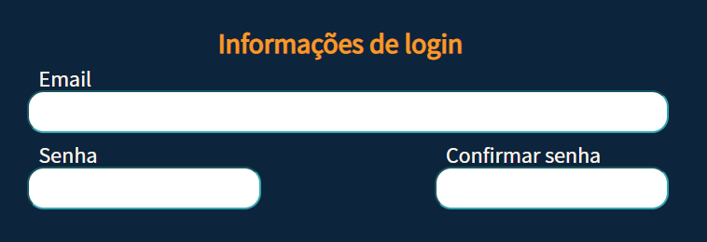
Tela de Cadastro e Login
1
Informações pessoais do representante da empresa
PESSOAL
2
EMPRESA
Informações da empresa para entrarmos em contato de registrarmos no sistema
3
LOGIN
Usar um e-mail existente e criar uma senha para acesso ao dashboard

Slide 11
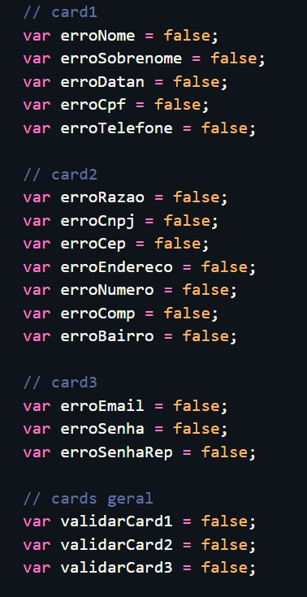
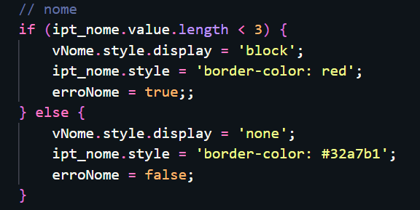
Validações de Cadastro e Login
Variáveis para saber qual campo está errado
1
VARIÁVEIS GLOBAIS
2
VALIDAÇÕES
Todas as validações foram feitas seguindo este padrão:
- Se der erro no campo, exibe o erro, borda vermelha no input e erro true na variável do campo para identificar o erro caso precise de manutenção
- Se não tiver erro, esconde o erro, deixa a borda do input padrão e a variável erro do campo falsa, para seguir em frente

Slide 12
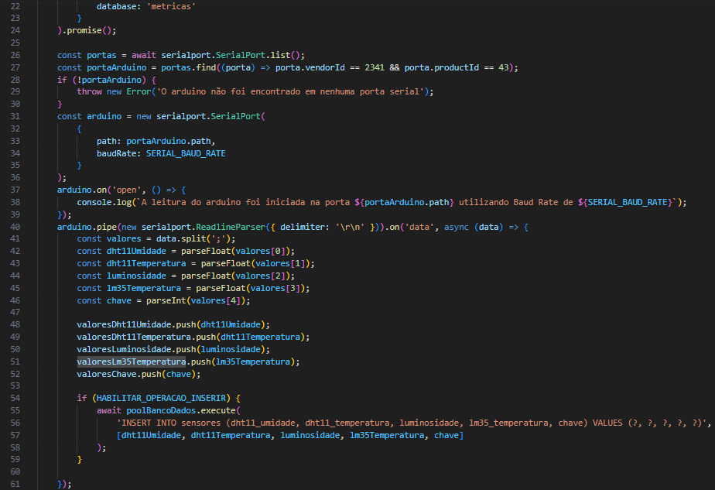
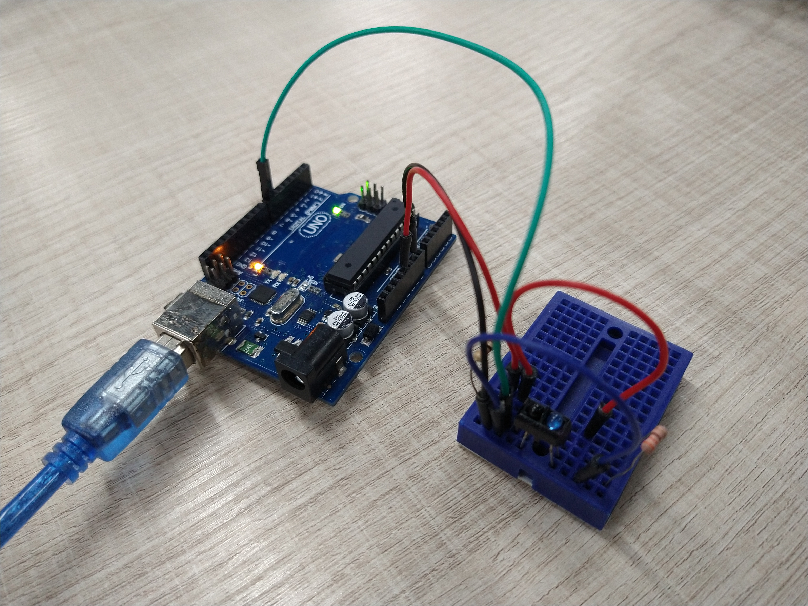
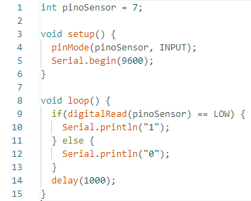
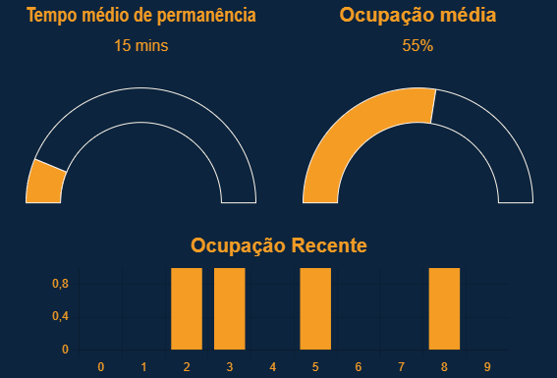
Arduino

Slide 13
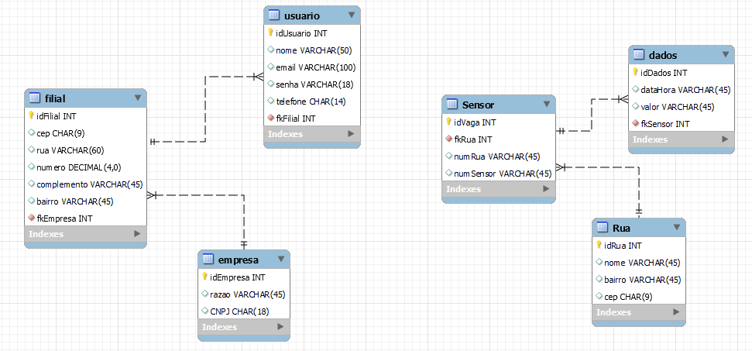
Modelagem Banco de dados

Slide 14

Conclusão
No início de nosso projeto enfrentamos alguns pequenos problemas, porém conseguimos supera-los e fazer com que nosso grupo se torna-se cada vez mais produtivo e cooperativo, assim atingindo um poder de entrega semanal de mais de 100 pontos, estando entre 100 e 102 pontos.
Percebemos também um grande desenvolvimento de trabalho em equipe com o projeto, onde todos tiveram uma evolução significativa

Slide 15
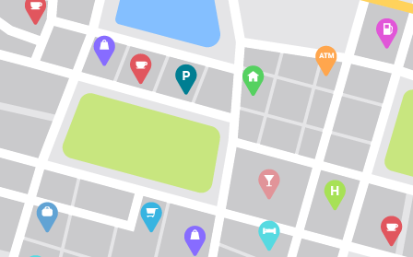
Projetos futuros
Nós planejamos expandir nosso negocio para poder atender também a pessoas fisicas, auxiliando também os usuarios que procuram saber onde pode-se estacionar nos locais da zona Azul

Slide 16
THANKS
Do you have any questions?
addyouremail@freepik.com
+91 620 421 838
yourcompany.com
Please keep this slide for attribution.

